Slide 1
Internet

Slide 2
Índice
O que é Internet
Navegadores
Tipos de Conexão I
Tipos de Conexão II
Complementos e Aplicativos
Windows Essentials 2012
Web 2.0
Iniciando HTML
Formatação do HTML
Novas Tags do HTML
Redes Sociais

Slide 3
Aula 1
O que é internet?

Slide 4

O que é Internet?
Gigantesca Rede Mundial de Computadores conectados e Interligados entre si.

Slide 5
História da Internet
A história da Internet se fundi com a história do computador, a seguir veremos como tudo começa.....

Slide 6
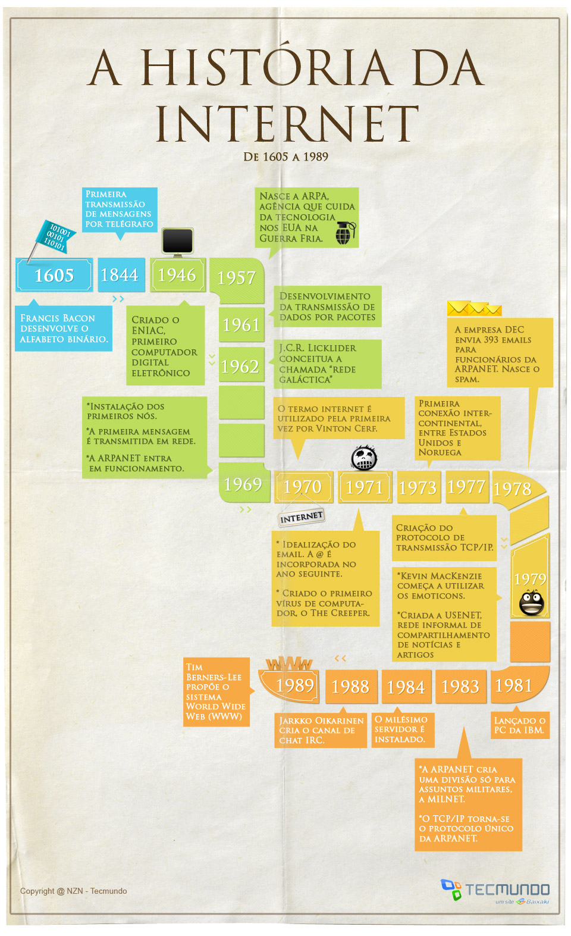

Slide 7
Primeiro computador
Além disso, não se pode falar do início da internet sem abordar o primeiro computador digital eletrônico, criado em 1946 por cientistas norte-americanos. O ENIAC (Electrical Numerical Integrator and Computer) era uma imensa máquina de realizar cálculos (pesava 30 toneladas e ocupava 180 m²) e pouco tinha de armazenador ou transmissor de dados, funções posteriormente adquiridas pelo computador.

Slide 8
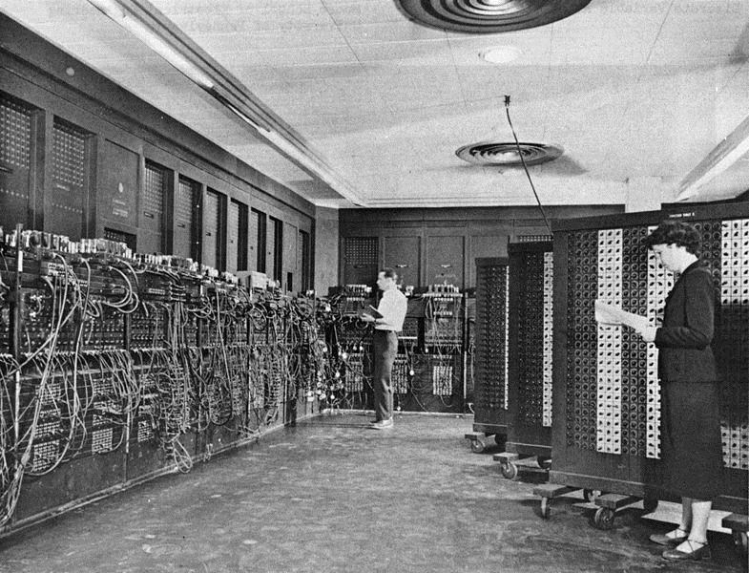

Slide 9

A Guerra Fria
União Soviética
Sai a frente na corrida espacial – Satélite Sputnik e quatro anos depois enviam o primeiro homem a uma viagem espacial.

Slide 10

Estados Unidos
Buscaram outra estratégia, principalmente através da ARPA (Advanced Research Project Agency, ou Agência de Pesquisas em Projetos Avançados, em tradução literal)

Slide 11
A 45 anos atrás...
Em outubro de 1969, a ARPANET teve seu primeiro sucesso ao transmitir uma mensagem através de sua rede, da Universidade de Los Angeles até o Instituto em Stanford, em uma distância de quase 650 quilômetros.

Slide 12

1970
Surge o primeiro e-mail.
Para tornar isso possível, Tomlinson combinou um aplicativo de troca de mensagens chamado SNDMSG com um protocolo de transferência de arquivos, o CYPNET, possibilitando a transmissão em rede.
Já o símbolo @ foi incorporado tempos depois com o mesmo objetivo que conhecemos hoje: separar o nome de usuário e seu servidor.

Slide 13
1980
Explosão dos computadores de uso pessoal
Guerra da Microsoft e Apple.

Slide 14
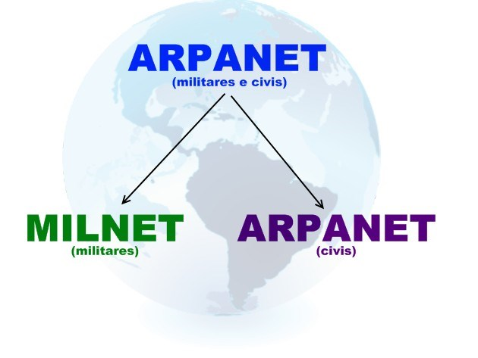

Slide 15
1988 – Primeiros Chat’s
Sigla para Internet Relay Chat, o IRC é uma rede de servidores que hospedam as várias salas de conversa. Através de comandos simples, era possível procurar listas específicas, trocar de apelido e interagir com outros usuários.

Slide 16
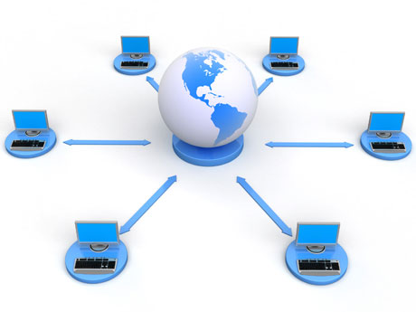
O que são redes?
Lan - Rede Local
Man - Rede dentro de uma cidade
Wan – tipo de rede que interliga conexões entre cidades, estados e paises.

Slide 17

Como Funciona?
Protocolo é o conjunto de regras sobre o modo como se dará a comunicação entre as partes envolvidas.

Slide 18
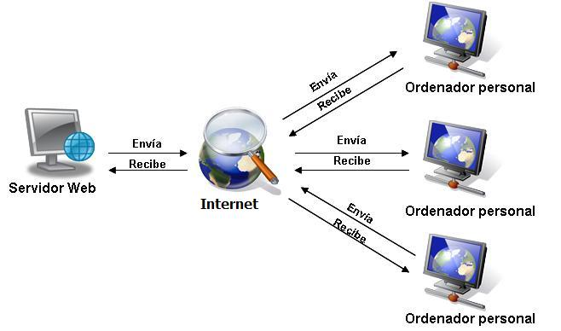
TCP/IP = responsável por toda comunicação que existe na internet.

Slide 19
Os mais usados.
FTP = Transferência de Arquivos
HTTP = Interpretação de Programação de Sites.
SMTP = Transmissão de E-mail.
POP3

Slide 20
Aula 2
Navegadores da Internet

Slide 21
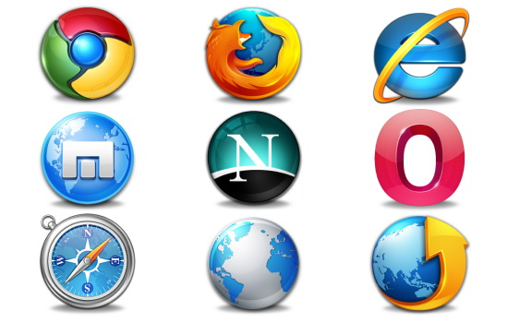
Navegadores da Internet
Anos 90 foi marcado pela guerra entre
Netscap e Microsoft

Slide 22
Browser ou Navegador
Servem para fazer a interpretação de Codigos HTML, CSS, ETC

Slide 23
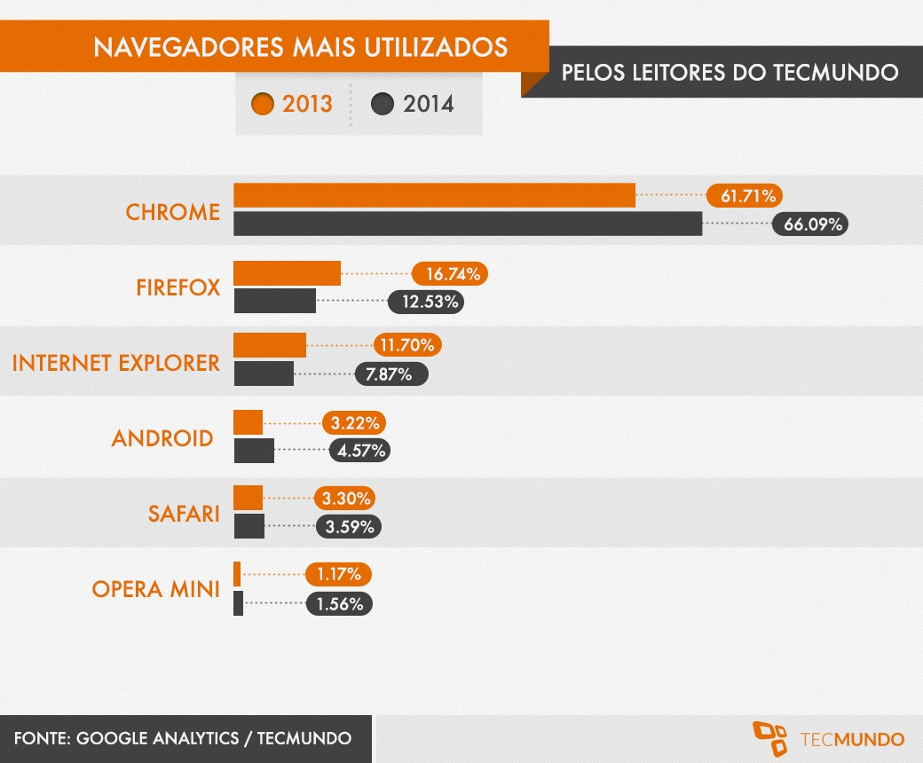

Slide 24

O mais popular...
Mais paginas como favoritos
Gerenciador de download integrado
Mais estabilidade e Segurança (Bancos Utilizam o Internet Explorer)
Suporte HTML5 E CSS 3
Possibilidade de adicionar complementos

Slide 25

Multiplataforma
Melhora no gerenciado de consumo memória RAM
Novo Visual
Reposicionamento de Abas
Firefox Sync sincronização com dispositivo móvel

Slide 26

O inovador
Desempenho: mais rápido, amplo suporte a novas tecnologias rápido.
Integração com ferramentas em nuvens
Amplo suporte HTML5
Sincronização com itens Favoritos
Sem necessidade de instalação de plug-in de PDF.

Slide 27

O Desafiante
8x velocidade maior
Instalação reduzida
Organizador de Abas
Cliente de e-mail no próprio navegador
Compartilhamento de arquivos
Geolocalização

Slide 28
O navegador da Maçã
Compatibilidade com novas tecnologias HTML5, Flash, e Silverligth.
Compatibilidade com recursos para deficientes.
Ampliação diferenciada para exibição de conteúdo.
Legendas para vídeos HTML5
Galeria de Extensões

Slide 29
Navegadores para celulares
Navegador | Compatibilidade
Skyfire | Android, Windows, Mobile, Nokia
Opera Mini | Android, Windows, Mobile, Nokia
Firefox mobile | Android
Chrome | Android
Teashark | Java
Safari | iPHONE
Internet Explorer Mobile | Windows Mobile
Blaser | PALM OS
Playstation Portable Web Browser | Playstation Portable

Slide 30
Aula 3
Tipo de Conexão I

Slide 31
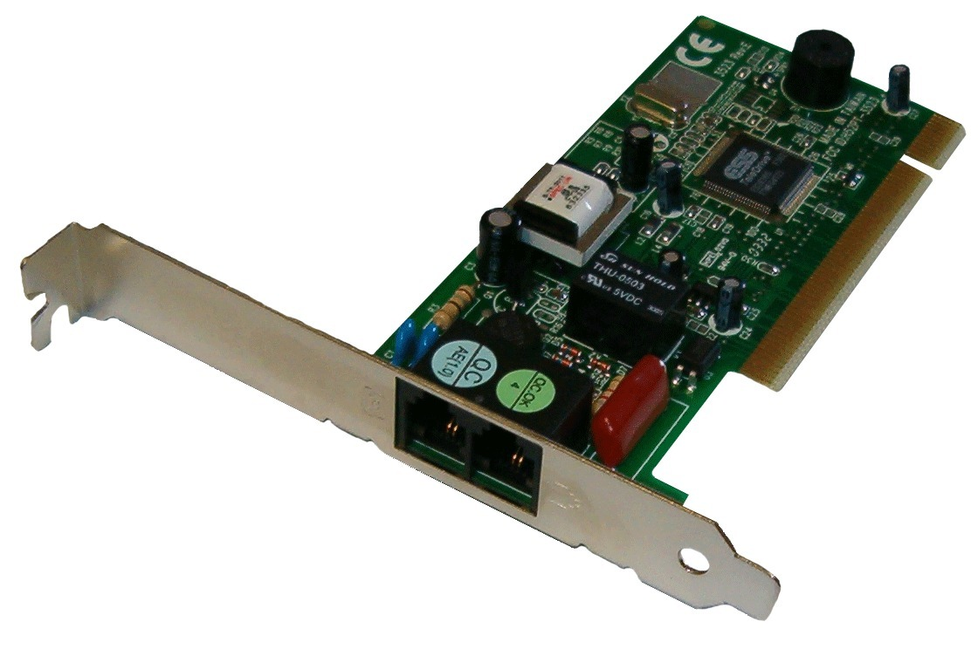
Dial-Up
Conexão de acesso discado
Utilização do telefone
Para conexão

Slide 32
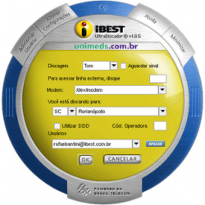
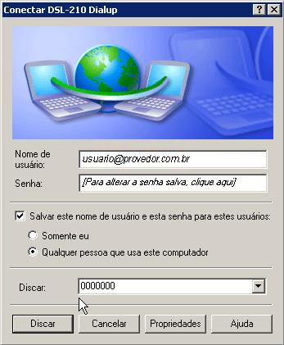
Discadores....

Slide 33
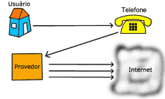

Slide 34
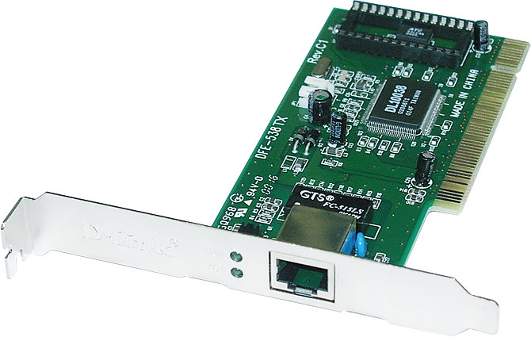
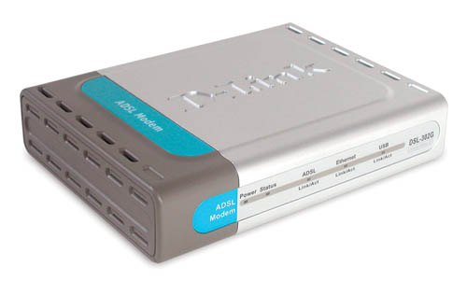
xDSL
Digital Subscriber Line (Linha de Assinante Digital)

Slide 35
Cabo de TV
Internet associada a TV

Slide 36
Aula 4
Tipo de Conexões II

Slide 37
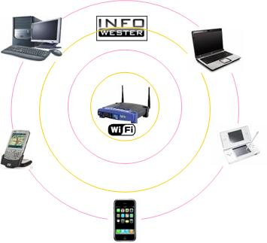
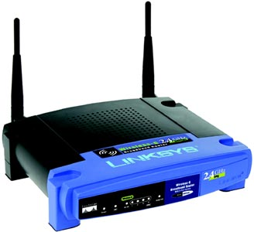
Wi-Fi
Ondas de freqüência GHz podem alcançar até 54 Metros.

Slide 38
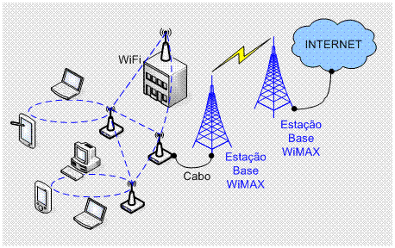
Wi-Max
Funcionamento parecido com WI-FI porém de maior alcance utilizado para acesso rural

Slide 39
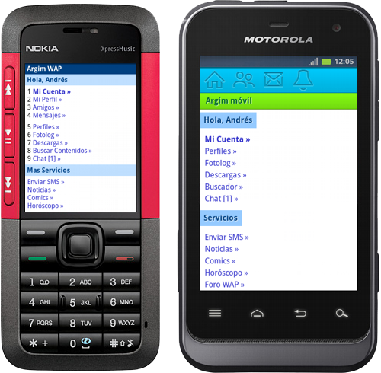
WAP
Conexão de Acesso para Celulares comparada ao acesso discado

Slide 40
EDGE
Comparada ao acesso banda larga

Slide 41

3G
Conexão por Radio Frequencia → Depende de torres

Slide 42
LTE
SUPERA 3X A CONEXÃO WI-MAX

Slide 43

BLUETOOTH
CONEXÃO ENTRE APARELHOS

Slide 44

4G
EVOLUÇÃO DO 3G MAIOR ALCANCE E MAIOR VELOCIDADE

Slide 45
Aula 05
WEB 2.0

Slide 46

CONCEITO
O termo Web 2.0 é utilizado para descrever a segunda geração da World Wide Web --tendência que reforça o conceito de troca de informações e colaboração dos internautas com SITES e serviços virtuais. A idéia é que o ambiente on-line se torne mais dinâmico e que os usuários colaborem para a organização de conteúdo.

Slide 47

AdSense
programa de afiliados criado pelo Google, onde os donos de blogs e sites podem se inscrever, para publicar anúncios contratados na plataforma de publicidade do Google e com isso ser remunerado por esta exibição.

Slide 48

AdSense
Funciona como se você estivesse alugando espaço do seu site para que o Google insira os anúncios dele. Em troca, o Google AdSense repassa ao dono do site ou blogueiro afiliado, um percentual do valor pago pelo anunciante.

Slide 49

Ajax
Conjunto de técnicas para programação web, criada com o objetivo de desenvolver páginas mais criativas e com maior interação com o usuário.

Slide 50

Blogs
são como “diários on-line” que você pode utilizar para compartilhar informações com um estilo eficiente e dinâmico. Ótima ferramenta para o fornecimento de informações atualizadas com um toque pessoal.

Slide 51
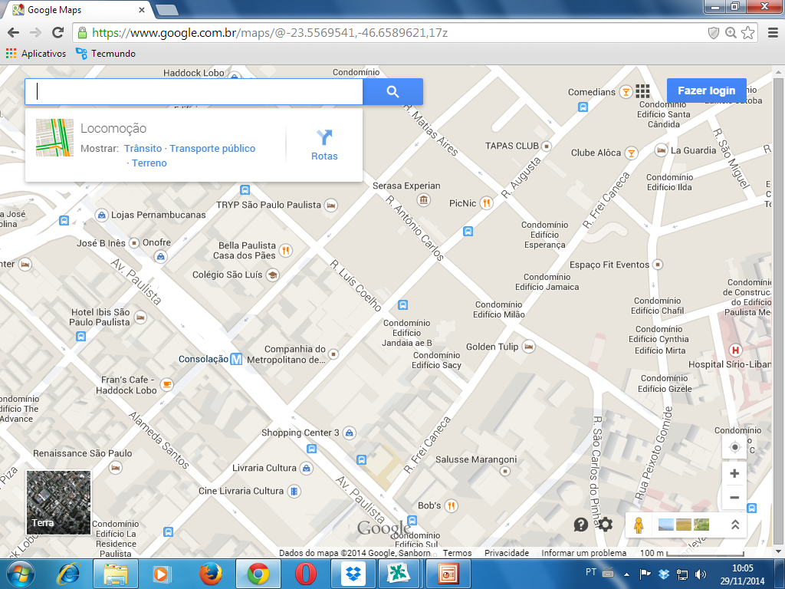
Mapas

Slide 52

RSS
Integração de atualizações.

Slide 53
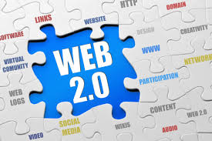
TAGGING
LISTA DE SITES PREFERIDOS OFERECENDO AOS USUÁRIOS FORMAS DE VINCULAR SITES COM PALAVRAS CHAVES (FAVORITOS)

Slide 54

WIKIS
SITES COMUNITÁRIOS QUE PODE SER ALTERADOS POR TODOS OS USUÁRIOS.

Slide 55


PODCAST
RADIOS TRANSMITIDAS VIA INTERNET

